Slide 1
Reaktionen auf das PatientenrechteG in der Forensik: Aus der Sicht des betroffenen Arztes

Slide 2
Pauschalierte Vergütungssysteme
→ Anreiz zu maximaler Arbeitsverdichtung bei minimalem Ressourceneinsatz
→ „Wer überleben will, braucht Fälle.“

Slide 4
Konflikt Patientensicherheit vs. Sparen/Gewinnoptimierung
 | Chirugische Klinik | Medizinische Klinik
Fachbezogener Bereitschafts-dienst | 1 Assistenzarzt | 1 Assistenzarzt
Fachüber-greifender Bereitschafts-dienst | 1 Assistenzarzt
pauschalierte Behandlungsvergütung

Slide 5
Das muss nicht immer schief gehen

Slide 6
Das muss nicht immer schief gehen
Das kann aber - nie und nimmer - IMMER gut gehen!

Slide 7
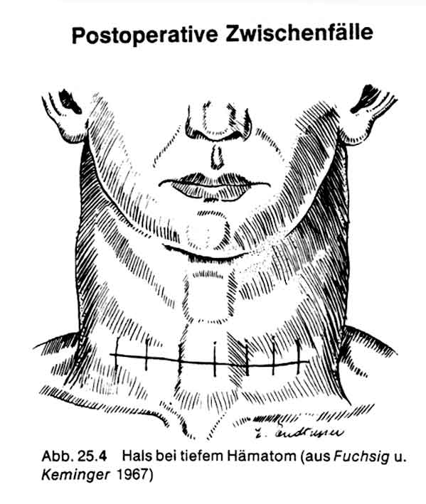
„In dieser Situation ist ohne zu Zögern, gegebenenfalls ohne Beachtung der Asepsis, die Wunde zu öffnen und das Hämatom auszuräumen.“
Naumann HH (1972) Kopf- und Hals-Chirurgie Bd.1, S. 401

Slide 8
Reaktionen auf das PatientenrechteG in der Forensik: Aus der Sicht des betroffenen Arztes

Slide 10
PatientenrechteG: § 630e Aufklärungspflichten
(1) Der Behandelnde ist verpflichtet, den Patienten über sämtliche für die Einwilligung wesentlichen Umstände aufzuklären.

Slide 11
Einlassung des Dienstarzt (Assistenzarzt Innere Medizin)
Er habe nicht im Entferntesten daran gedacht, den chirurgischen Hintergrunddienst einzuschalten.
Wesentlicher Umstand: Fachübergreifender Bereitschaftsdienst
Fachübergreifende Bereitschaftsdienste nur unter besonderen Voraussetzungen zulässig.
Urteil des Landgerichts Augsburg vom 30.9.2004 - 3 KLs 400 Js 109903/01
Dr. Manfred Andreas (2005) ArztR 40: 205-215

Slide 12
PatientenrechteG: § 630e Aufklärungspflichten
(1) Der Behandelnde ist verpflichtet, den Patienten über sämtliche für die Einwilligung wesentlichen Umstände aufzuklären.

Slide 13
Patientenschädigung
in Gegenwart wissentlich geschaffener „Billigstrukturen“.
Wesentlicher Umstand: Operationen in der Arztpraxis ohne Aufwachraum

Slide 14
Stilles Sterben im Aufwachraum – Organisationsverschulden mit Todesfolge Zinka B, Neelmeier T (2013) Archiv für Kriminologie 232: 17-33
Nach Ausleitung der Narkose wurde das noch bewusstlose Kind in den sog. „Ruheraum" verbracht und hier ausschließlich durch seine Mutter überwacht.

Slide 15
Das muss nicht immer schief gehen

Slide 16
Das muss nicht immer schief gehen
Das kann aber - nie und nimmer - IMMER gut gehen!

Slide 17
Stilles Sterben im Aufwachraum – Organisationsverschulden mit Todesfolge Zinka B, Neelmeier T (2013) Archiv für Kriminologie 232: 17-33
Erst 10 min später, nach Feststellung einer Zyanose und „blauer Finger" durch die Mutter, wurden Reanimationsversuche durch die beiden Ärzte durchgeführt…
Erst 20 min nach Reanimationsbeginn wurde ein Notarzt verständigt. Das Mädchen verstarb wenige Tage später im Krankenhaus an einem hypoxischen Hirnschaden.

Slide 18
Was wusste der Patient über die Infrastruktur/Organisation der Einrichtung?
§ 630e Aufklärungspflichten:
Der Behandelnde ist verpflichtet, den Patienten über sämtliche für die Einwilligung wesentlichen Umstände aufzuklären.
Anästhesist arbeitete allein
Kein mit Fachpersonal besetzter Aufwachraum

Slide 19
Entwertung der Einwilligung

Slide 20
Einwilligung des Patienten in die Behandlung wird entwertet
Die schweren Verstöße gegen die anerkannten Regeln der ärztlichen Kunst, wie unter den Bedingungen der „Billigproduktion“ geplant, unterlaufen und entwerten die Einwilligung des ahnungslosen Patienten in die Behandlung!

Slide 21
Patientenschädigung
in Gegenwart wissentlich geschaffener „Billigstrukturen“.
Wesentlicher Umstand: Sedierung ohne 2. Arzt

Slide 22
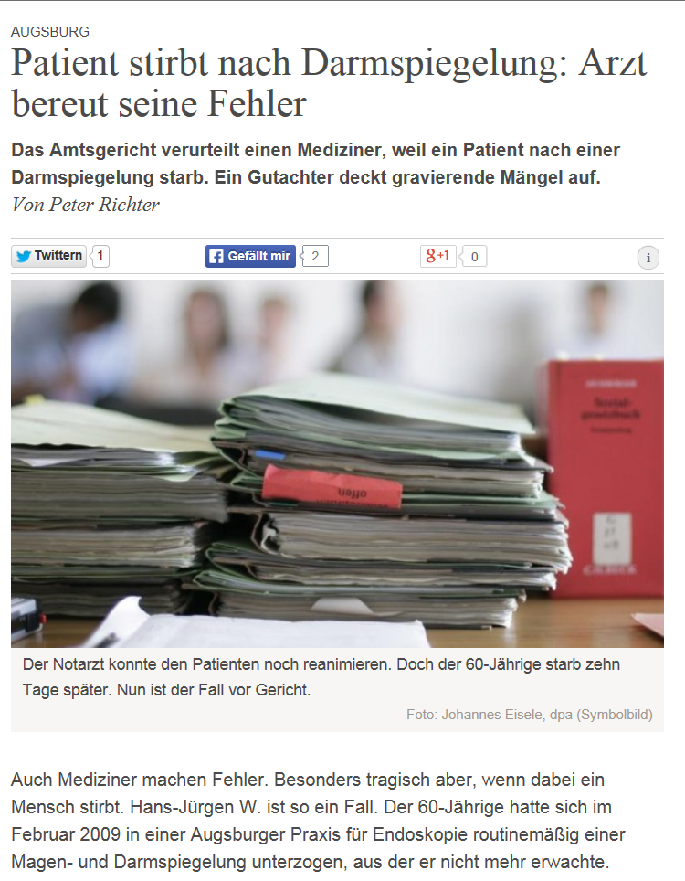
Augsburger Allgemeine 22.11.2013
http://www.augsburger-allgemeine.de/augsburg/Patient-stirbt-nach-Darmspiegelung-Arzt-bereut-seine-Fehler-id27835432.html

Slide 23
Problem
Die Sedierung kann zur Narkose
werden!

Slide 24
Gefahr bei jeder Sedierung: durch Sauerstoffmangel bedingter (hypoxischer) Herz-Kreislaufstillstand
Die verwendeten Substanzen (Narkosemedikamente, insbes. Propofol)
dämpfen den Atemantrieb (Atemdepression) bis hin zum kompletten Atemstillstand (Apnoe)
dämpfen den Kreislauf (Blutdruckabfall, Verlangsamung der Pulsfrequenz) bis hin zum Herz-Kreislaufstillstand

Slide 25
Die Sedierung muss - zusätzlich zu dem endoskopierenden Arzt – von einem 2. Arzt geführt werden
Diese bekannten Tatsachen begründen medizinisch die Notwendigkeit, die Sedierung, d.h. die „Zwillingsschwester“ der Anästhesie – zu führen, die Vitalfunktionen des Patienten (Atmung, Kreislauf, Bewusstsein, Schutzreflexe) minutiös zu überwachen und
hierdurch die Sauerstoffversorgung des
Organismus aufrechtzuerhalten.

Slide 26
Die Konsequenz:
mehr Personal
qualifiziertes Personal

Slide 27
Ökonomische Überlegungen zur Betriebskostensenkung kollidieren zentral mit den Anliegen der Patientensicherheit
„Personal ist teuer“ und damit
„[kollidieren] ökonomische Überlegungen zur Betriebskostensenkung folglich zentral mit den Anliegen der Patientensicherheit ...“
Patienten-Vertretung im Unterausschuss Qualitätssicherung (06.05.2013) Stellungnahme der maßgeblichen Organisationen nach § 140f SGB V zum Vorbericht „Vermeidung nosokomialer Infektionen: Postoperative Wundinfektionen (Stand 08. 03. 2013) der Institution nach § 137a SGB V (AQUA-Institut). http://www.vzbv.de/cps/rde/xbcr/vzbv/Krankenhausinfektionen-Stellungnahme-Patientenvertretung-2013-05-06.pdf

Slide 28
Augsburger Allgemeine 22.11.2013
„In der Regel sollte bei einem Eingriff dieser Art ein zweiter Arzt zugegen sein – was nicht der Fall war.
Arzthelferinnen fehlten überdies notwendige Zusatzqualifikationen.“
http://www.augsburger-allgemeine.de/augsburg/Patient-stirbt-nach-Darmspiegelung-Arzt-bereut-seine-Fehler-id27835432.html

Slide 29
Was wusste der Patient über die Infrastruktur/Organisation der Einrichtung?
§ 630e Aufklärungspflichten:
Der Behandelnde ist verpflichtet, den Patienten über sämtliche für die Einwilligung wesentlichen Umstände aufzuklären.
Gastroenterologe arbeitete allein
Kann sich um Vitalfunktionen nicht kümmern

Slide 30
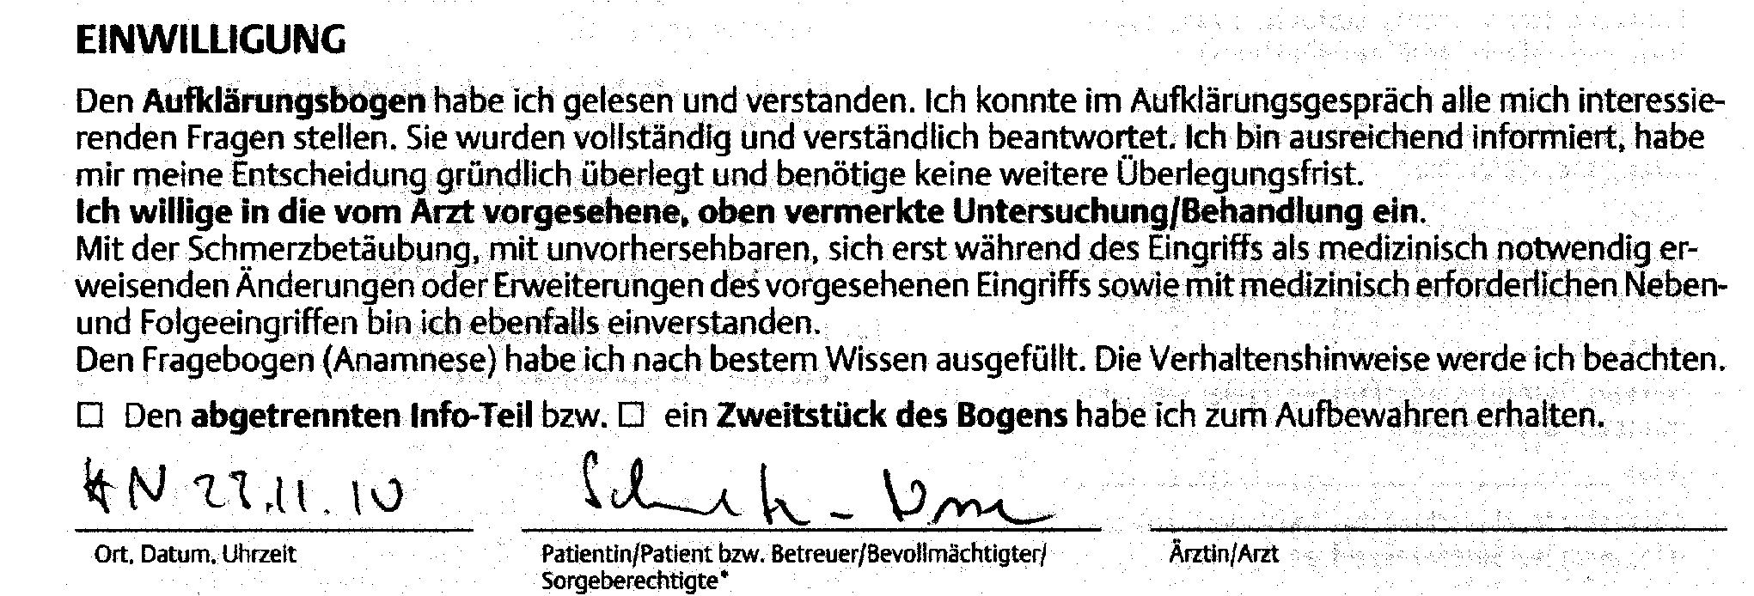

Slide 31
Diese Aufklärung ist unvollständig …
solange Patienten zwar formularartige Vorträge über seltenste Komplikationen zu hören bekommen, die auch unter optimaler medizinischer Versorgung unvermeidbar bleiben,
jedoch keine Informationen darüber, wie gut die konkrete Einrichtung solche Komplikationen zu bewältigen vermag!

Slide 32
Wesentliche Umstände: Aufklärung bei geplanter Substandardversorgung
Niemand kann oder muss rechtserheblich und gleichsam vorsorglich darüber aufklären, „dass ihm etwaige Behandlungsfehler unterlaufen können" (BGH, NJW 1985, 2193; NJW 1992, 1558, 1559).
Bei der Einrichtungsbezogenen Aufklärung geht es um Konstellationen, in denen der Behandlungsseite vor Beginn der Behandlung bereits bekannt ist, dass die Behandlungsinfrastruktur den Standard unterschreitet (absolute Mangelausstattung, vgl. im Haftungsrecht BGH, NJW 1971, 241, 242; BGHZ 88, 248; ferner BGH, NJW 1982, 2121, 2123; NJW 1987, 2291, 2293; Steffen/Pauge, Arzthaftungsrecht, 12. Aufl. 2013, Rn. 519; im Strafrecht st. Rspr. seit BGHSt 43, 306, Ls. 1; zuletzt BGHSt 56, 277 Rn. 21, 30).

Slide 33
Palandt-Weidenkaff, BGB, 75. Aufl. 2016, § 630e Rn. 2
„Aufzuklären ist insbesondere … über Organisationsfragen, z.B. …
Notfallversorgung, Qualität der behandelnden Ärzte, medizinischer, personeller oder technischer Standard der Behandlung …
Standardabweichung mit Risikoerhöhung), evtl. Einschränkungen aus finanziellen Gründen …
nur, soweit sie sich medizinisch auswirken können (OLG Köln NJW 78, 1690, VersR 82, 453; siehe auch BGH NJW 88, 763, Neelmeier/Schulte-Sasse GesundhR 12, 65, 13, 78)."

Slide 34
„Bundestagspräsident Norbert Lammert verlieh am 26. November 2015 im Kaisersaal der Deutschen Parlamentarischen Gesellschaft in Berlin den Deutschen Studienpreis.
Die Körber-Stiftung vergibt die Auszeichnung für exzellente Dissertationen, die zugleich von besonderer gesellschaftlicher Bedeutung sind.“

Slide 35
Patientenschädigung
in Gegenwart wissentlich geschaffener „Billigstrukturen“.
Wesentlicher Umstand: Notsectio nicht innerhalb der Hypoxietoleranz des Kindes durchzuführen.

Slide 36
Medizinische Tatsache (gesichertes unbestreitbares Wissen) Während jeder Geburt kann es jederzeit ohne Vorwarnung notwendig werden, eine Not-Sectio durchzuführen
Beispiele:
Nabelschnur-Umschlingung
Uterus-Ruptur

Slide 37
Für eine Notsectio notwendig
Frauenarzt
Narkosearzt
Kinderarzt (Neonatologe)

Slide 38
Hypoxietoleranz des kindlichen Gehirns Vetter K (2003) Geburtseinleitung und EE-Zeit kritisch betrachtet. Frauenarzt 44: 630-631
Den Gesetzen der Zellphysiologie folgend ist bei der Organisation von einer sicheren rund um die Uhr Geburtshilfe zu berücksichtigen, dass
„ab zehn, sicher ab 18 Minuten [ist] bei einer absoluten Versorgungsstörung mit bleibenden Schäden beim Kind zu rechnen“.

Slide 39
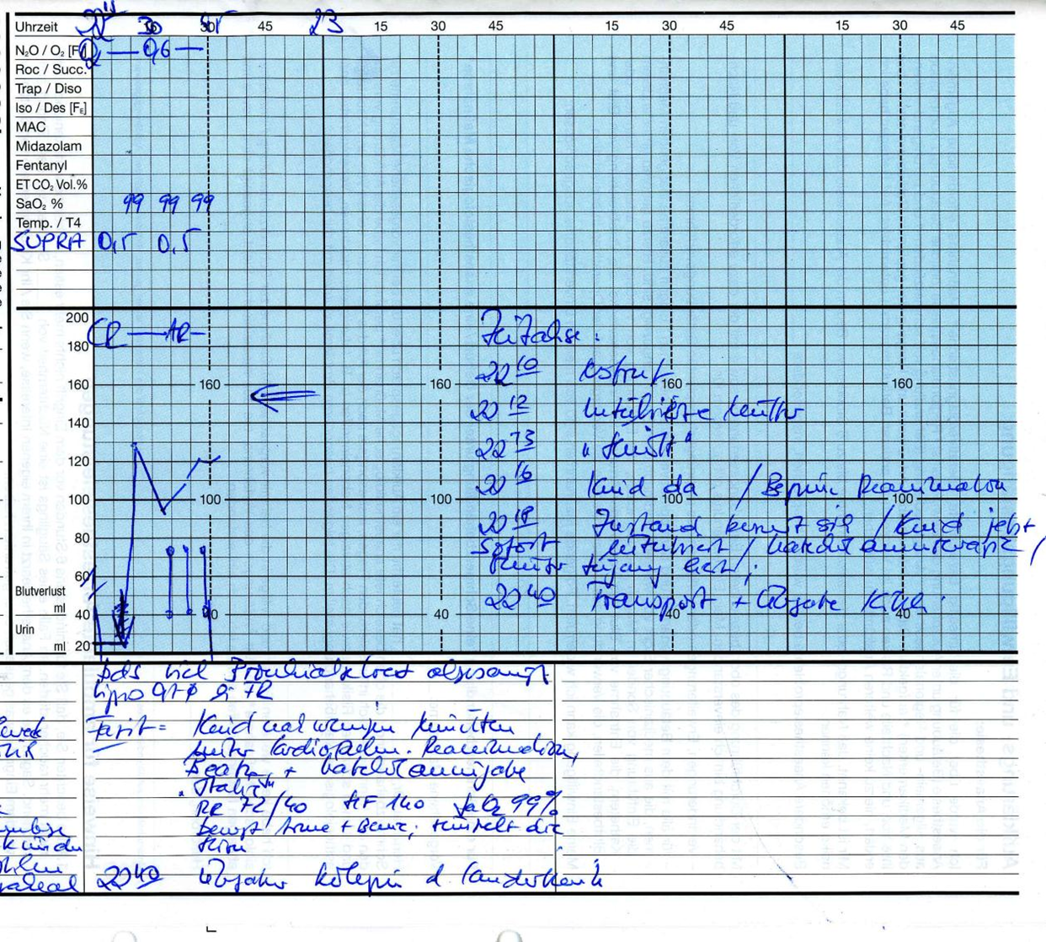
Oberarzt Gynäkologie im Haus
Oberarzt Anaesthesie im Haus
Oberarzt Kinderklinik im Haus

Slide 40
S1-Leitlinie 087-001: Empfehlungen für die strukturellen Voraussetzungen der perinatologischen Versorgung in Deutschland - aktueller Stand:05/2015
Als Zeitvorgabe ist in Empfehlungen heute in einem Konsensverfahren festgelegt: „Jede geburtshilfliche Klinik muss sicherstellen, dass für die Sicherheit von Mutter und Kind die Entscheidungs-Entbindungszeit („E-E-Zeit“) unter 20 Minuten jederzeit einzuhalten ist.“

Slide 41
Leitliniengerechte Hypoxieschädigung
Hypoxietoleranz des Kindes
EE Zeit unter 20 min (+ 10 min Wegezeit)
„Bei einem kompletten Stopp der fetalen Sauerstoffversorgung über ein Zeitintervall von 20 Minuten beträgt das Risiko für eine bleibende zerebrale Schädigung mehr als 50%.“

Slide 42
EE Zeit ist das Ergebnis eines Konsensverfahrens
Die nicht „evidence basierte“ EE Zeit ist das Ergebnis eines berufspolitischen Konsensverfahrens
Die Hypoxietoleranz des kindlichen Gehirns kann durch berufspolitische Konsensverfahren aber nicht verlängert werden.
Bei Überschreitung der Hypoxietoleranz ist das Kind schwerbehindert oder tot.

Slide 43
Was wusste die Mutter über die Infrastruktur/Organisation der Einrichtung?
§ 630e Aufklärungspflichten:
Der Behandelnde ist verpflichtet, den Patienten über sämtliche für die Einwilligung wesentlichen Umstände aufzuklären.
„erlaubte Notfallzeit“ 30 min (EE 20 min plus 10 min Wegezeit)
Hypoxietoleranz des kindlichen Gehirn 10, max. 18 Minuten

Slide 44
Herzlich Willkommen im XXX Klinikum
„Der Storch weiß, wohin er fliegen soll..."
wir freuen uns, Ihnen als werdende Eltern rund um die Uhr mit Rat und Tat kompetent und fürsorglich zur Seite zu stehen.

Slide 45
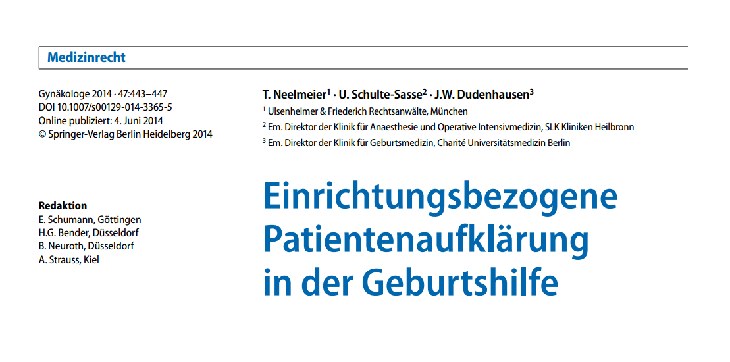

Slide 46
Patientenschädigung
in Gegenwart wissentlich geschaffener „Billigstrukturen“.
Nosokomiale Infektionen
Wesentlicher Umstand: Personalbesetzung auf der Intensivstation

Slide 47
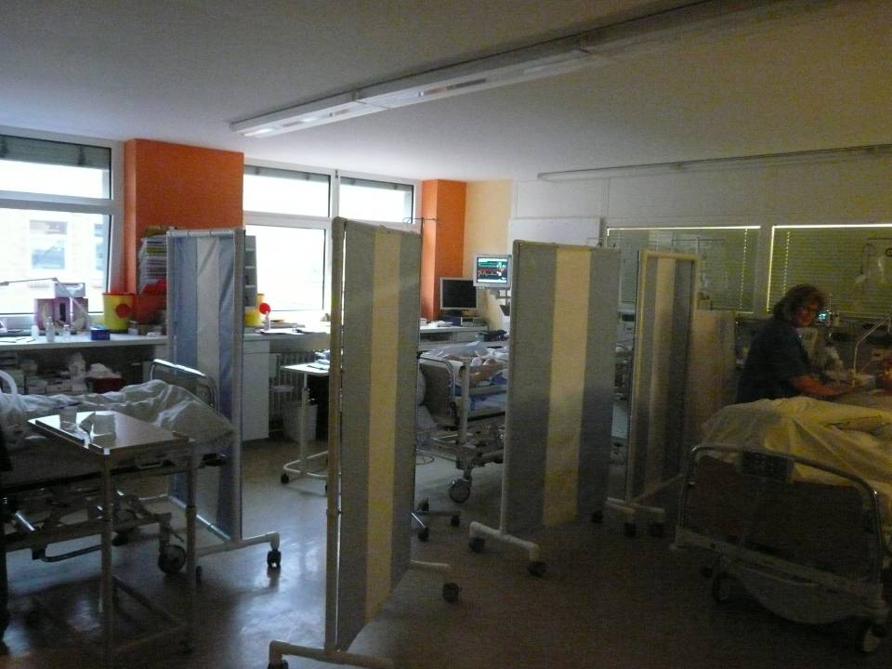
MRSA
Pflegekraft/Patient Schlüssel: 1/4
Händesdesinfektion: Compliance 40-60%!

Slide 48
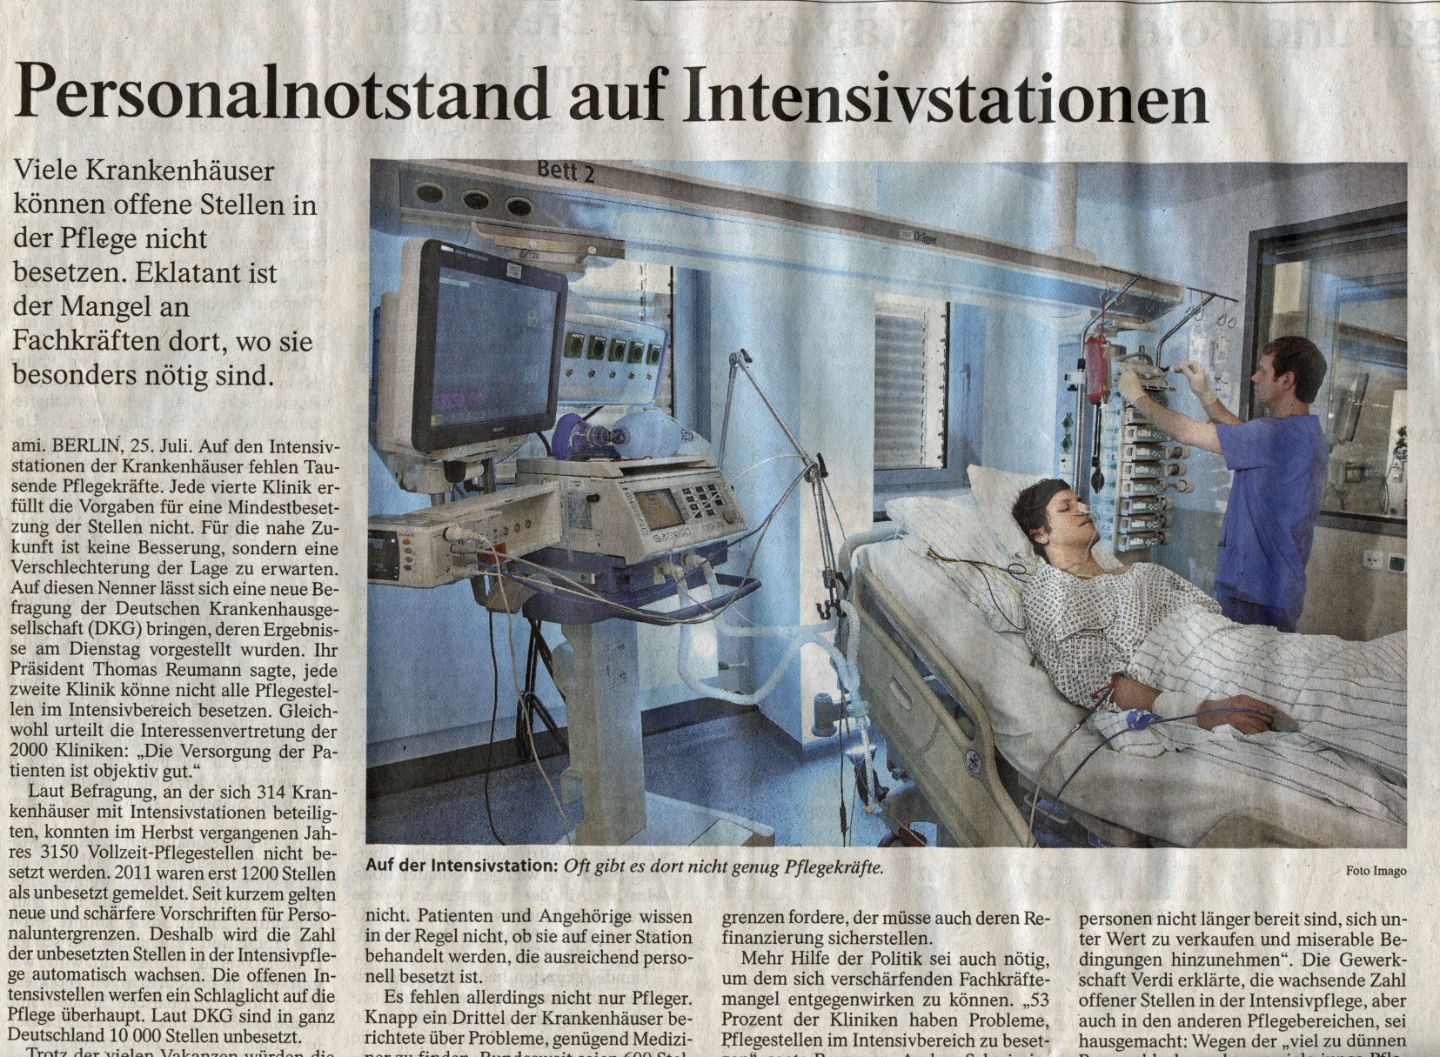
„Patienten und Angehörige wissen in der Regel nicht, ob sie auf einer Station behandelt werden, die ausreichend personell besetzt ist.“
FAZ, 26.7.2017

Slide 49
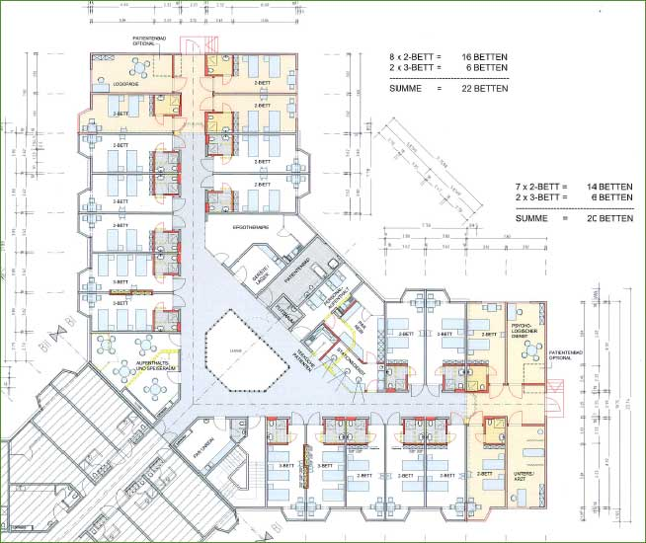
Aufnahme nach geplanter Darm OP, Pat hat einen Epiduralkatheter
MRSA
MRSA
MRSA
MRSA
Nichtleistung geht vor Schlechtleistung
aber
Schlechtleistung wird bezahlt

Slide 50
Aufnahme nach geplanter Darm OP, Pat hat einen Epiduralkatheter
Patient entwickelt Abszess am Rückenmark, Erreger: MRSA
MRSA
MRSA
MRSA
MRSA
Aufklärungsziel, den Patienten über sämtliche für die Einwilligung wesentliche Umstände aufzuklären, wird verfehlt bei fehlender einrichtungsbezogener Patientenaufklärung

Slide 51
§ 630g Einsichtnahme in die Patientenakte
(1) Dem Patienten ist auf Verlangen unverzüglich Einsicht in die vollständige, ihn betreffende Patientenakte zu gewähren, soweit der Einsichtnahme nicht erhebliche therapeutische Gründe oder sonstige erhebliche Rechte Dritter entgegenstehen.

Slide 52
„Grundsatz der Waffengleichheit“ zwischen den Parteien?
Im Arzthaftungsrecht würde „der Grundsatz der Waffengleichheit“ zwischen den Parteien gelten
ABER
Es ist für den Patienten, bzw. seine Angehörige in der Gerichtspraxis häufig sehr schwer, bis unmöglich gleichwertige „Waffen“ überhaupt in die Hände zu bekommen – bei „Ungleichheit der Parteien im Zugang zum Prozessstoff“
Schultze-Zeu R, Riehn H (2012) Die haftungsrechtliche Bedeutung des novellierten § 23 Infektionsschutzgesetz unter besonderer Berücksichtigung der KRINKO-Empfehlung zur Prävention nosokomialer Infektionen in Krankenhäusern. VersR 2012, Heft 28: 1208-1215

Slide 53
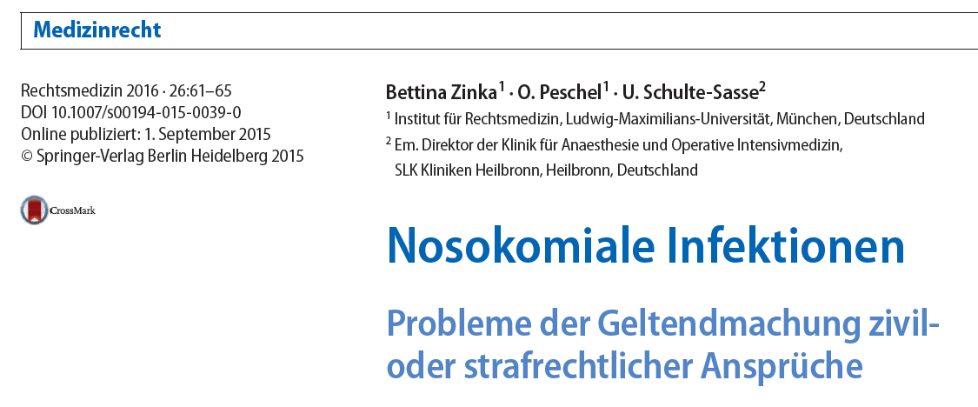
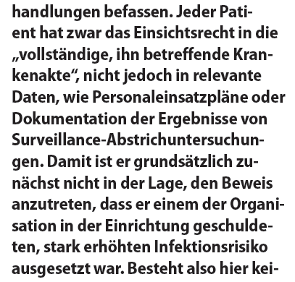

Slide 54
Auch ein Gutachter tappt im Dunkeln
Ohne Kenntnis von außerhalb der Patientenakte dokumentierten Daten zur Infrastruktur in der konkreten Behandlung muss auch ein Gutachter im Dunkeln tappen, wenn er sich zur Frage der Vermeidbarkeit einer Patientenschädigung äußern soll.

Slide 55
Reaktionen auf das PatientenrechteG in der Forensik: Aus der Sicht des betroffenen Arztes

